Slide 1
软件设计和体系结构
北京工商大学计算机与人工智能学院 王晓川

Slide 2

需求工程活动
需求是什么
需求工程活动

Slide 3



需求（Requirements）
需求, 是人们要解决的某个问题或达到某种目的的需要。是系统或其组成部分为满足某种书面规定（合同，标准，规范等）所要具备的能力。需求将作为系统开发，测试，验收，提交的正式文档依据。
—— IEEE 610.12,1990

Slide 4
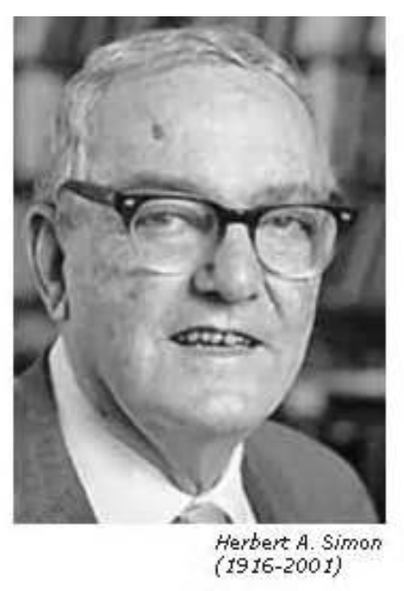


需求（Requirements）
每一个“人造物”都是一个内部环境与外部环境的“接口”。这里内部环境指人造物本身的设计组成。外部环境指人造物的周遭及其作用环境。对这个接口的描述既是需求。
—— Herbert Simon，1969

Slide 5

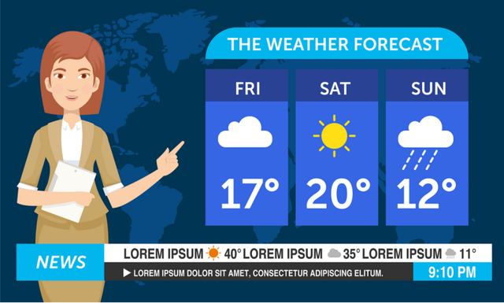

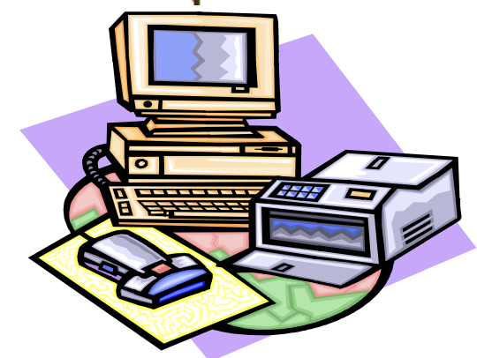
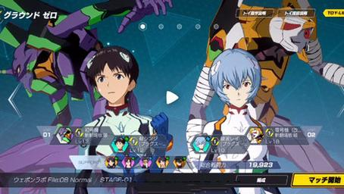
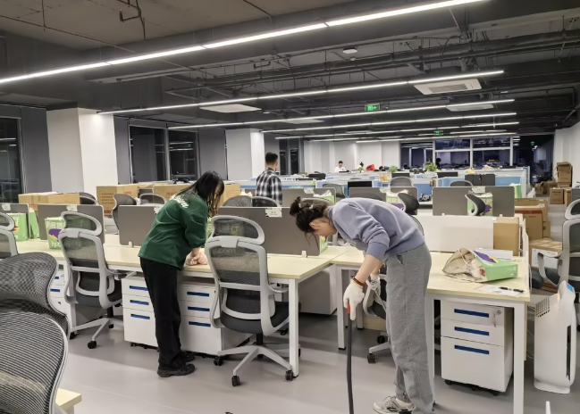
挑战何在？
应用领域（外部环境）
需求规格说明
机器领域（内部环境）
领域性质
用户需求
软件程序
计算机硬件

Slide 6
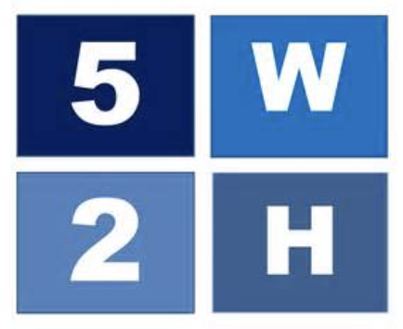
挑战何在？
需求是系统为满足客户期望的目标而完成的行为
需求要体现出对问题领域的清晰理解
给出系统的使用场景和上下文
需求定义涵盖以下内容：
为什么要设计该系统
系统由谁使用
系统要做什么
系统涉及哪些信息
对解决方案有何额外限制
如何使用该系统
质量需达到何种程度

Slide 7
要描述的问题……
“禁止学生以外的人员参与校内活动抢票”
应用领域
机器领域
学生
加密算法
学生卡
闯入者
微信认证
密码
系统管理员
内存管理
微信号
密码分配过程
名册
内容缓冲
键盘输入
带密码的不干胶贴
安全套接字
机器看不到的事物
人机共享的事物
只归机器所有的事物

Slide 8
然而，系统边界也可能发生迁移……
电梯控制系统
应用领域
机器领域
乘客等待
调度算法
电梯外呼按钮
乘客在电梯内
电梯内楼层呼叫按钮
乘客要去某层楼
按钮指示灯
电梯马达
安全守则
当前楼层指示灯
按钮
马达开关
迁移边界的方法：
增加传感器、监视器等，改变问题的性质

Slide 9
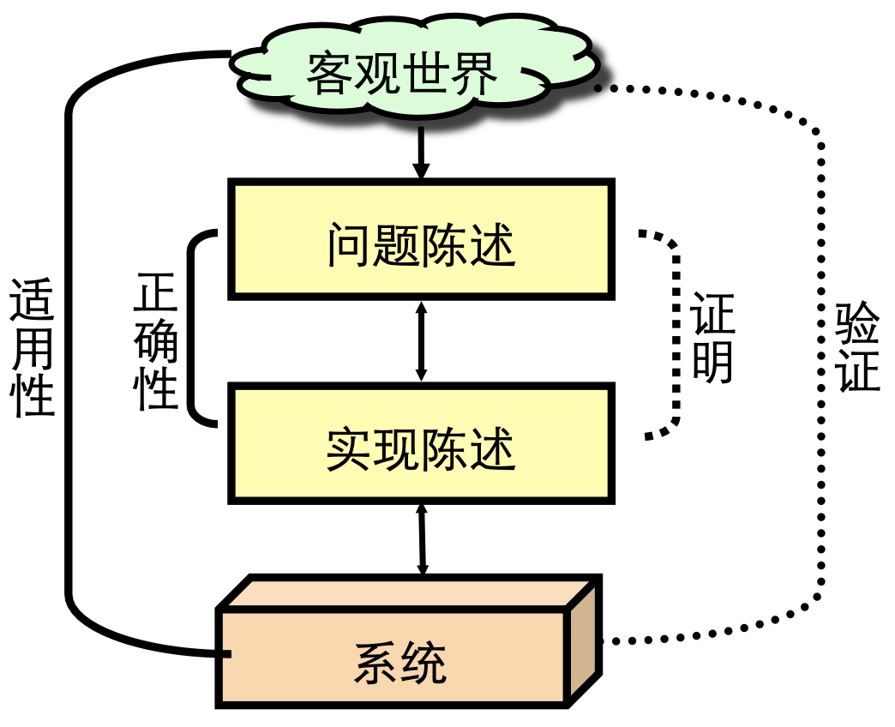
将问题与解决方案分开
建立单独的问题描述文档:
表面上的问题vs. 真正要解决的问题
将问题描述提交给干系人进行讨论
按问题描述选择候选设计方案
问题描述作为测试用例的来源

Slide 10
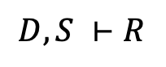
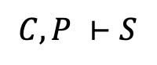
什么是需求？（Jackson，1995）
D-领域属性
C-计算机
S-规格说明
R-需求
P-程序
$$D,S ⊢R$$
$$C,P ⊢S$$
领域性质 ：无论系统存在与否均存在的应用领域的性质。
需求 ：由系统的存在而使能的应用领域性质。
规约描述：描述系统为满足需求而应具有的行为。
需求证明的标准 ：1、运行在某台机器上的程序满足规约描述；2、针对给定的领域性质，规约描述满足需求。
需求验证的标准 ：1、是否已发现所有重要需求？2、是否已发现所有有关的领域性质？

Slide 11
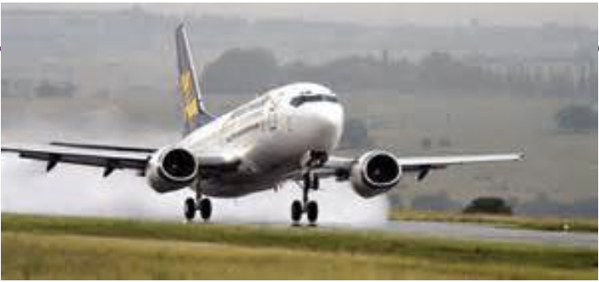
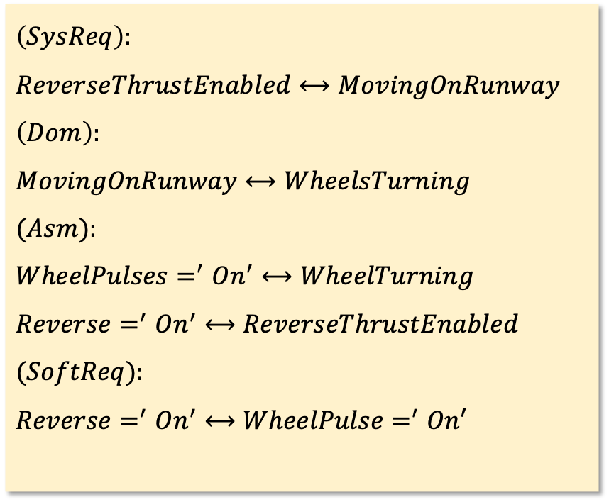
实例（Jackson，1995）
需求 R:
• 当飞机在跑道上移动时，反推器应处于工作状态。
领域性质 D:
• 当且仅当轮胎转动时产生轮脉冲。
• 当且仅当飞机在跑道上移动时，轮胎转动。
规格说明 S:
• 当且仅当有轮脉冲产生时，反推器工作。
S+D → R ？
• 当领域模型出错时，会有什么后果？
$$\left(SysReq\right):$$
$$ReverseThrustEnabled⟷MovingOnRunway$$
$$\left(Dom\right):$$
$$MovingOnRunway⟷WheelsTurning$$
$$(Asm):$$
$$WheelPulses=^{′}On^{′}⟷WheelTurning$$
$$Reverse=^{′}On^{′}⟷ReverseThrustEnabled$$
$$(SoftReq):$$
$$Reverse=^{′}On^{′}⟷WheelPulse=^{′}On′$$

Slide 12
存在问题的需求描述实例
含糊的需求描述：
“工资总额由上一条记录获得”
“所有客户都具有同一控制域”
错误的需求描述：
“所有系统将九月作为财政年度的起始时间”
不完整的需求描述：
“出错信息显示在屏幕的第24行”
矛盾或不一致的需求描述：
“C=A+B”；“C=A-B”
无法测试的需求：
“系统应具有友好的界面”

Slide 13
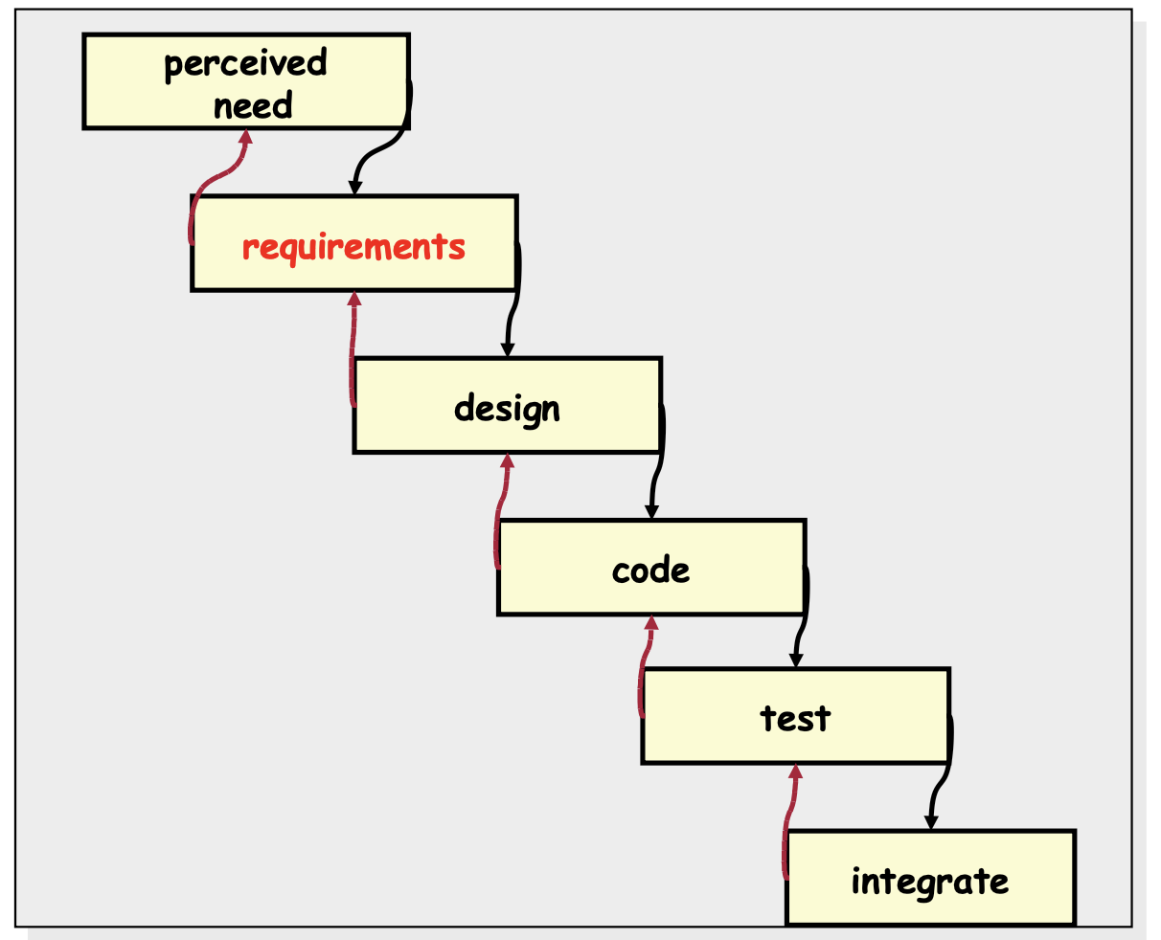

需求工程活动
需求抽取（Elicitation）
需求分析（Analysis）
需求归约（Specification）
需求管理（Management）
需求验证（Validation）

Slide 14
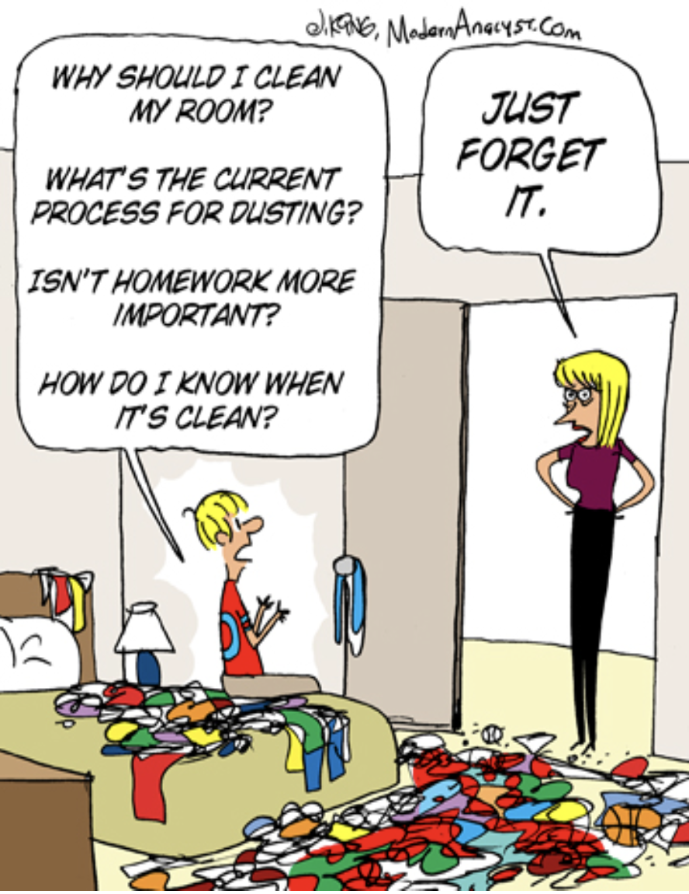
需求抽取（Elicitation）
目标：主动与干系人协同工作，找出他们的需求，识别潜在的冲突，磋商解决矛盾，定义系统范围与边界 。
实质：了解待解决的问题及其所属领域。
关键：确保该问题的解决是有商业价值的。

Slide 15
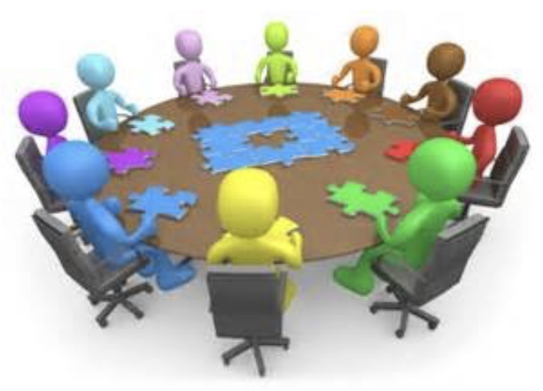
需求抽取（Elicitation）
抽取技术
协同工作（Collaborative sessions）
面谈（Interviewing techniques）
问卷调查（Questionnaires）
观察法（Ethnography）
原型法（Prototyping）
文档分析（Documentation）
建模（Modeling）
角色扮演（Roleplaying）
非功能性需求列表（checklists of NFRs）
冲突识别与磋商（Conflict identification and Negotiation）

Slide 16

需求分析（Analysis）
目标：对产品及其与环境的交互进行更深入的了解，识别系统需求，设计软件体系结构，建立需求与体系结构组件间的关联，在体系结构设计实现过程中进一步识别矛盾冲突，并通过干系人之间的协调磋商解决问题。
实质：概念建模——选择常用的建模语言，进行功能建模和信息建模。
关键：体系结构设计与需求分配。
通过评估需求的满足度来评价体系结构设计的质量

Slide 17
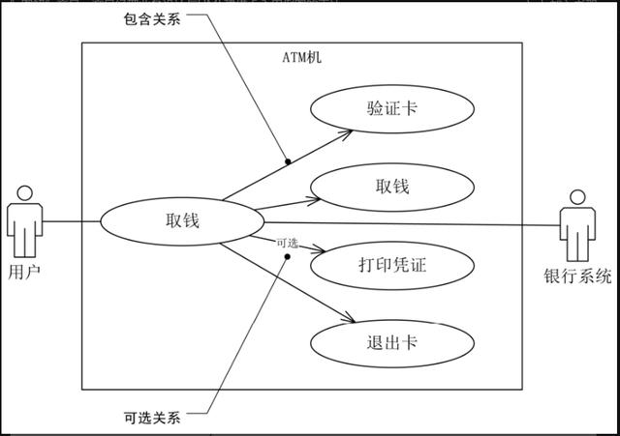
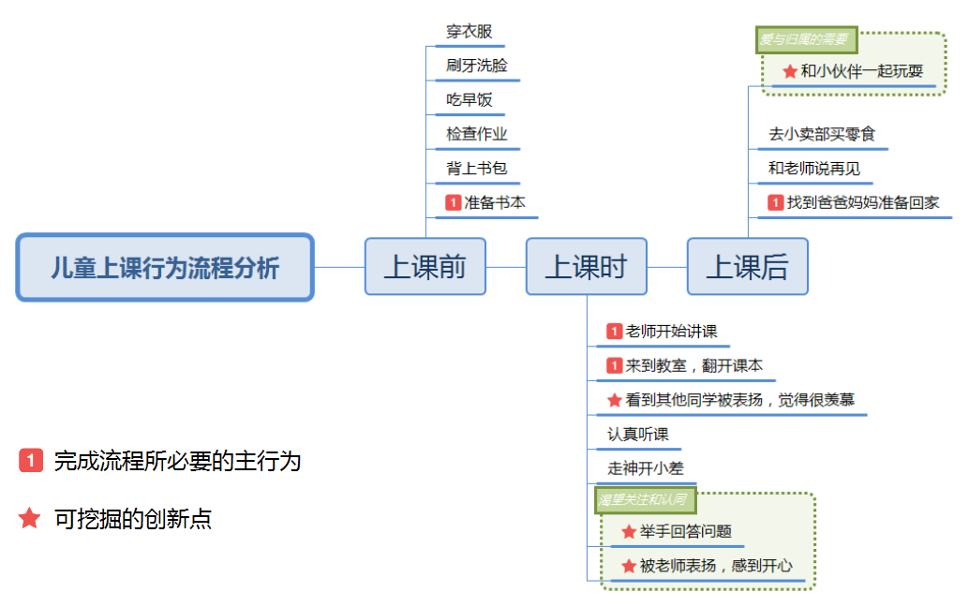
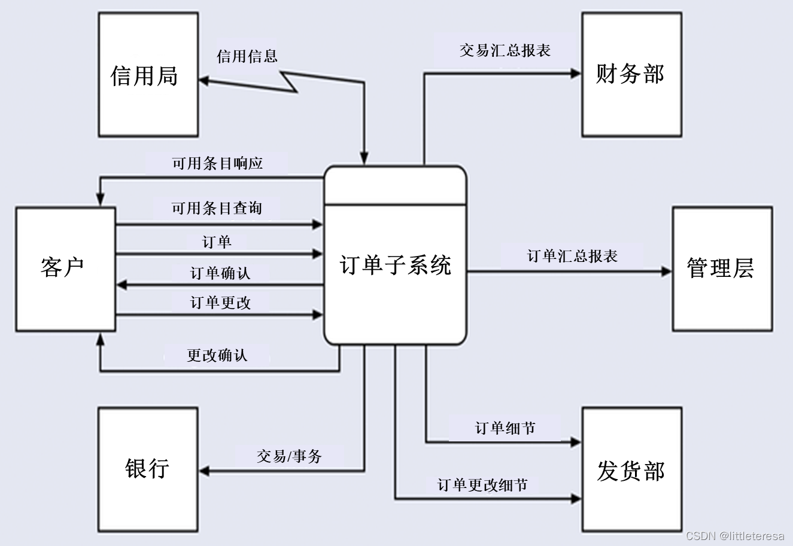
需求分析（Analysis）
常见需求建模方法
自然语言文档
用户故事
表结构
伪代码
UML模型
非UML模型
形式化方法
决策表
……

Slide 18
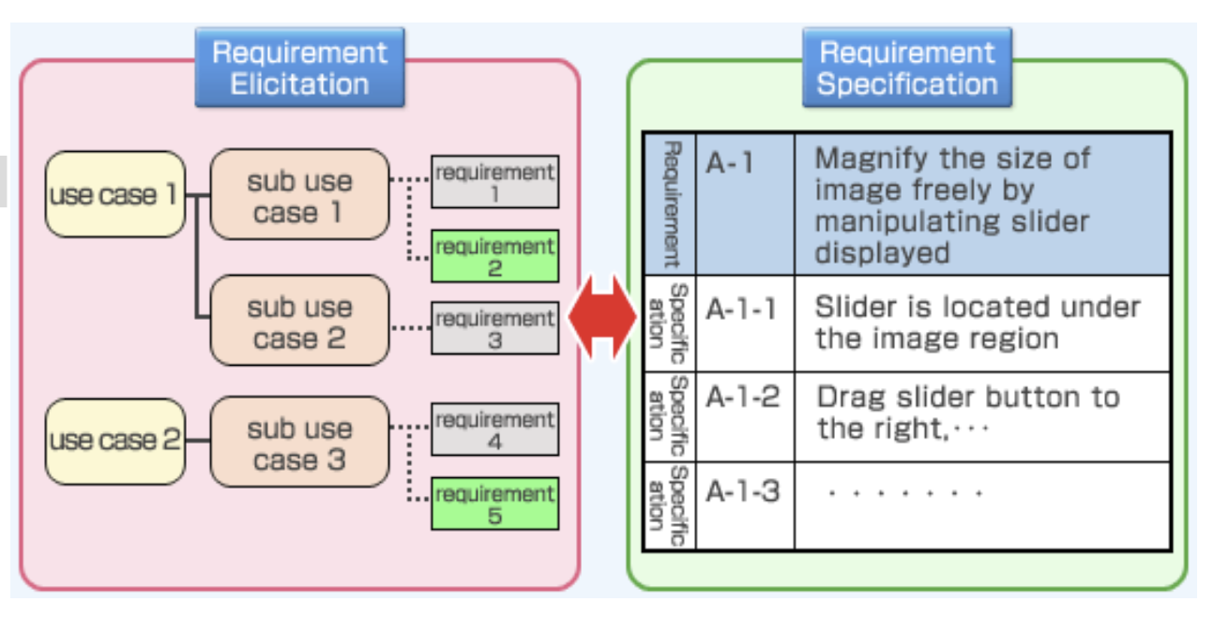
需求归约（Specification）
系统与软件需求的文档化，以便于后续的需求及系统的正式评审，而准备的规范化文档。
单个需求项的质量
准确（Concise）
正确（Correct）
明确（Non-ambiguous）
可行（Feasible）
可证（Verifiable）
整个需求集合的质量
现实（Realistic）
精确（Concise）
全面（Complete）
一致（Consistent）

Slide 19
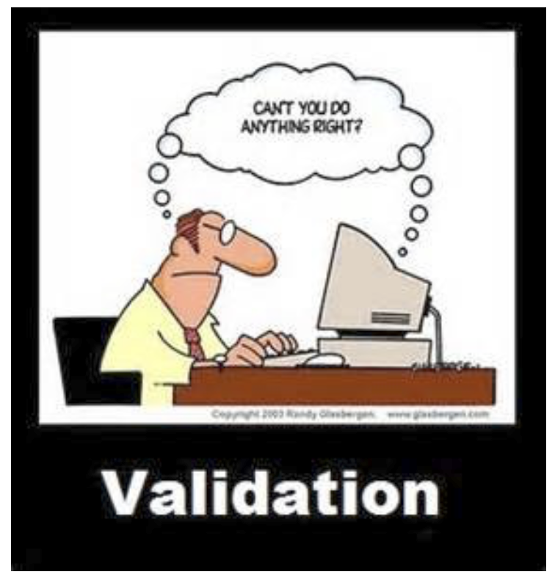
需求验证（Validation）
对其他需求工程活动的质量的保证。通过数学的形式化工具或工程化的测试过程来确保系统满足干系人的要求。
验证方法
评审（Review）
原型化（Prototyping）
模型验证（Model validation）
确认测试（Acceptance Tests）

Slide 20

需求管理（Management）
贯穿从需求获取到软件系统下线的全过程。需求管理设计软件配置管理、需求跟踪、影响分析和版本控制。
需求跟踪 （Requirements traceability）
描述和追踪一条需求的来龙去脉的能力，包括向前追踪到软件制品，向后追踪到需求来源。
变更请求管理 （Change Requests）
系统化的变更管理
需求属性管理 （Requirements attributes）

Slide 21
需求工程活动
软件需求规格说明（SRS）
引发
分析
规格说明
确认
收集用户需求
理解和建模期望的行为
文档化要开发的软件系统的行为
检查我们的规格说明是否与用户的需求匹配

Slide 22

需求获取
需求获取
需求分类

Slide 23




需求抽取
需求抽取过程中，最困难的不是记录用户需求，而是与用户探讨磋商，发现真正要解决的问题，确定适用的方案。
—— Steve McConnell

Slide 24
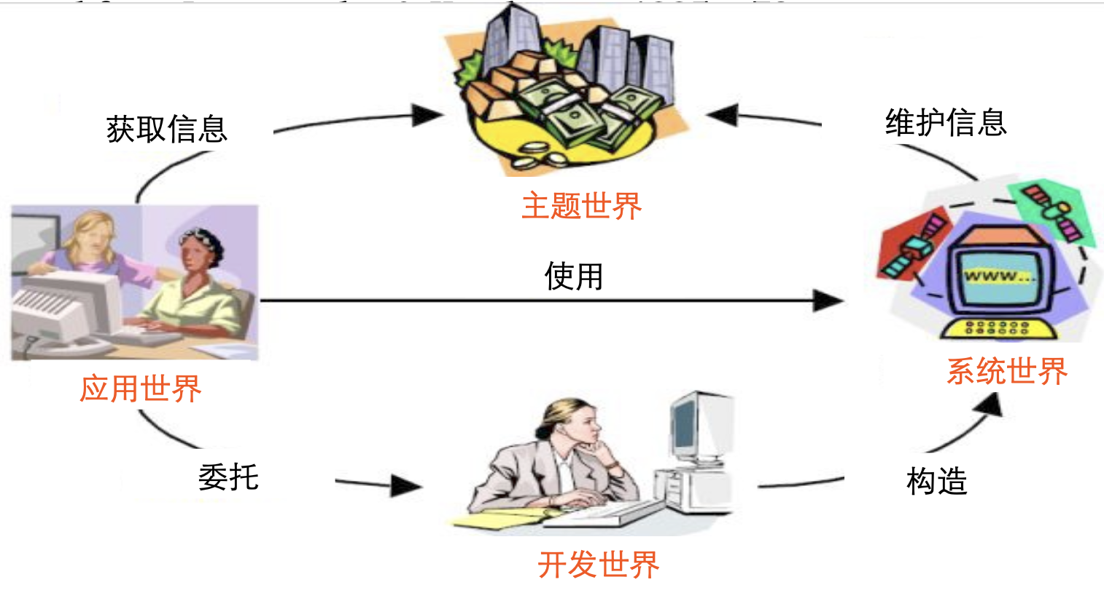
四世界模型
Adapted from Loucopoulos & Karakostas, 1995, p73

Slide 25


出发点
确定干系人
这里需要强调与客户之间的联络关系
系统的设计到底与谁的利益息息相关
定义边界
怎样界定问题的范围？
定义目标与情景实例
目标与情景实例是组织原始需求信息的有效手段
分析可行性
如何进行可行性研究
如何选择好的项目
分析风险
风险管理应长期、持续进行，而非阶段性、一次性的任务
进行灾难及事故分析，以确定风险

Slide 26

干系人（Stakeholders）
干系人分析
找出所有干系人
分析其隶属于哪个世界
干系人举例
用户—关心新系统特征和功能
设计师—想要构造完美的系统，尽量重用已有的代码
系统分析师—想要获取正确的需求
培训与用户支持人员—确保系统可用和可管理
业务分析师—想确保“我们做得比竞争对手好”
技术文档作者— 为系统准备用户手册及其他相关文档
项目经理—希望按时、按预算、按目标完成项目
客户—为新系统买单的人

Slide 27
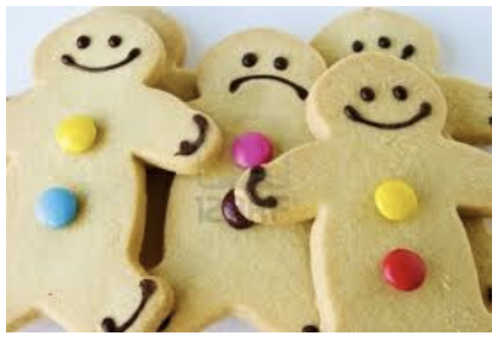
干系人（Stakeholders）
干系人是任何和系统有关的⼈人
资方、客户、系统⽤用户、领域专家、项目研发团队
识别干系人的问题
产品谁来用?
输入谁提供?
输出谁要?
谁监管?
影响谁?
奖励谁?
惩罚谁?

Slide 28
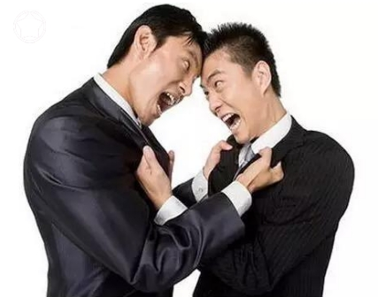

需求的必要性
需求定义过程中，客户与干系人的参与是至关重要的
不明确的需求定义及随意的需求变更会产生以下问题
客户不满、纠纷
不切实际的估算、承诺
项目延期、超支
项目结束遥遥无期
项目团队精疲力竭


Slide 29
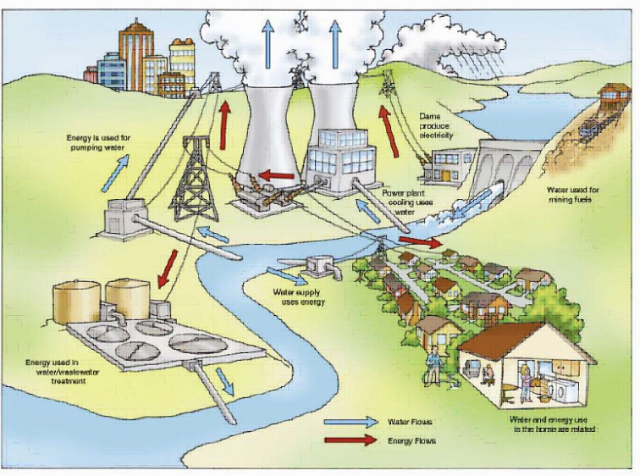
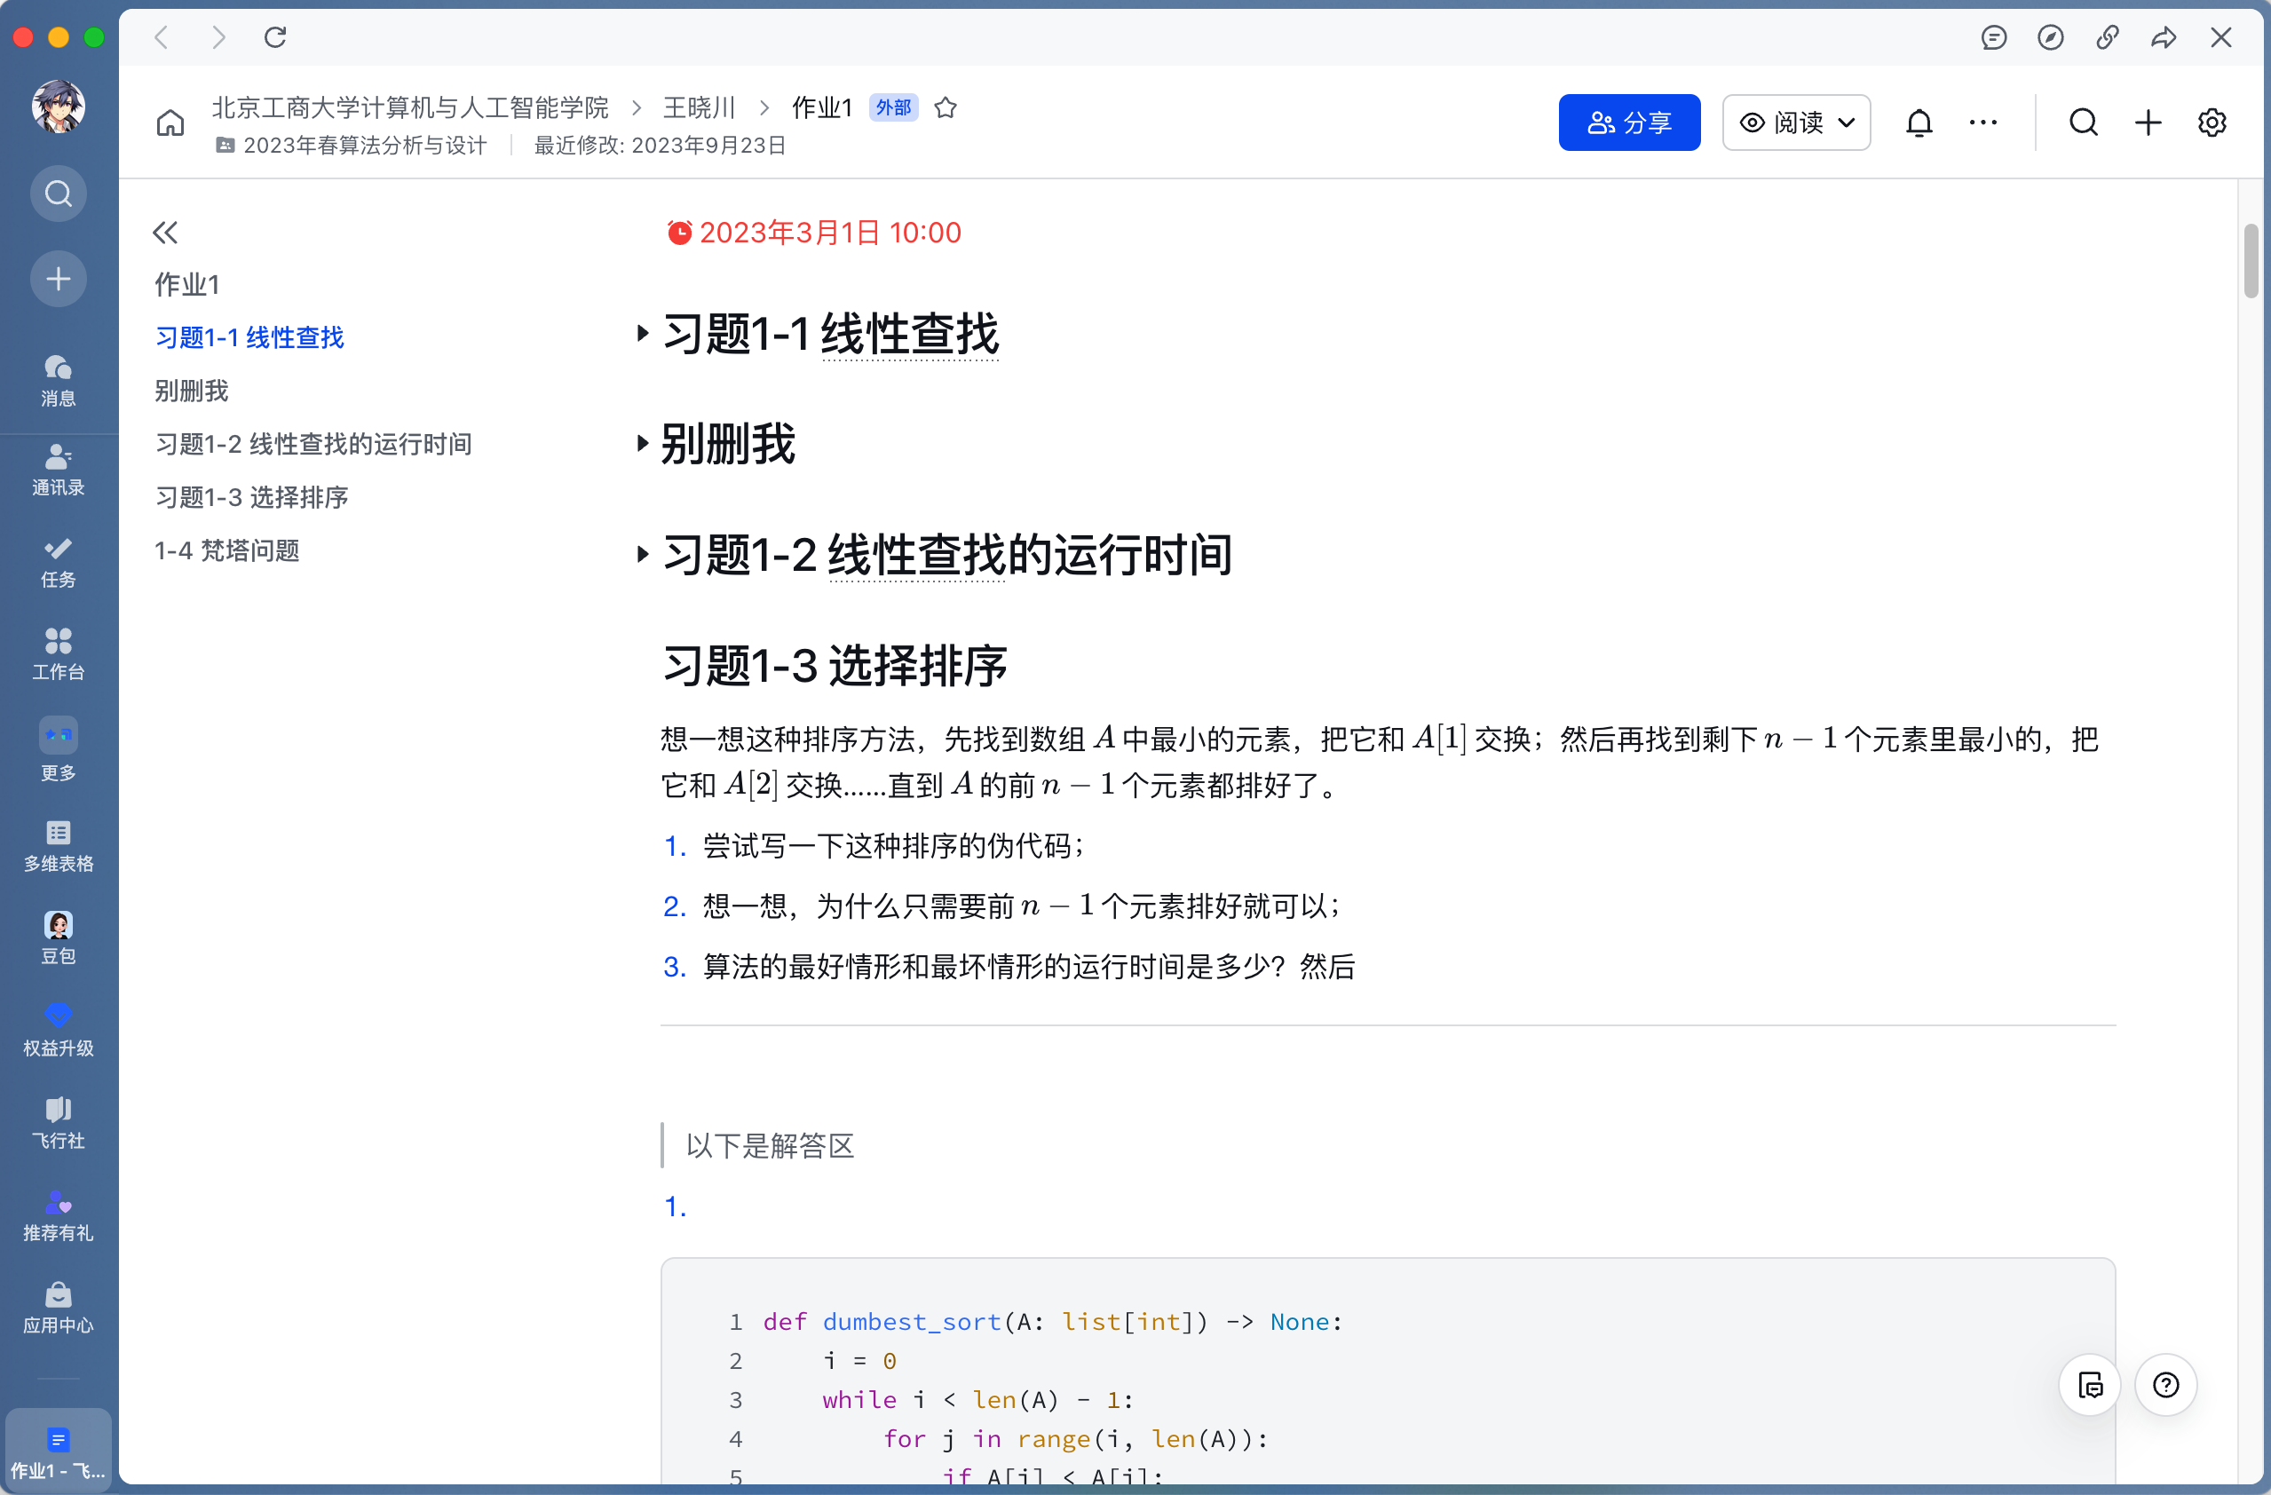
需求内容来源
干系人
业务过程
组织规章制度
组织规范、协议、技术标准
现有系统
用户手册
数据样本
界面描述
报告样本
屏幕截图
Once upon a time, there was a castle built by stones and woods. It was 50 kilometers long, with 3000 rooms …… However, a crude general burnt it to ashes.

Slide 30
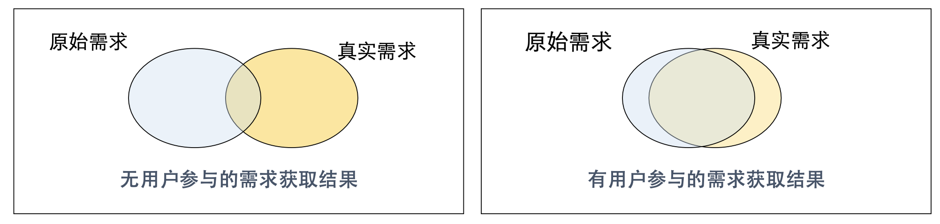
干系人的参与
召集单个或一组干系人定义系统细节
从客户或用户角度看的高质量系统
提高用户满意度
通过客户、用户参与，达到系统教育与培训目的

Slide 31

干系人的参与
干系人的参与至关重要
系统信息及内容的丰富
系统信息质量的提升
系统生产率提升
客户对系统理解加深
与客户达成共识
客户更希望系统成功
增强成功信心
共同确定系统边界
需求质量提升
提高团队整体性

Slide 32

业务过程
对现有业务过程的分析有助于识别业务问题并加以改进
找出并列举当前业务过程中的问题
分析问题的本质（遗漏？不好用？新需求？）
分析改进的机会
分析改进的实质 （自动化？流程改进？）

Slide 33
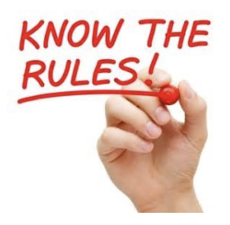
组织规章与制度
规章制度定义当前最佳实践
分析规章制度有益于确定业务规则和约束条件
业务规则：描述对业务过程的要求，如系统支撑的业务过程的结构、控制、行为效果
约束: 对系统开发过程的管理限制，主要涉及经济、政治、技术和环境四个方面，具体包括项目资源、时间、目标环境及系统本身。
组织规章中往往还涉及过程自动化、工作流、关系、交互等内容

Slide 34
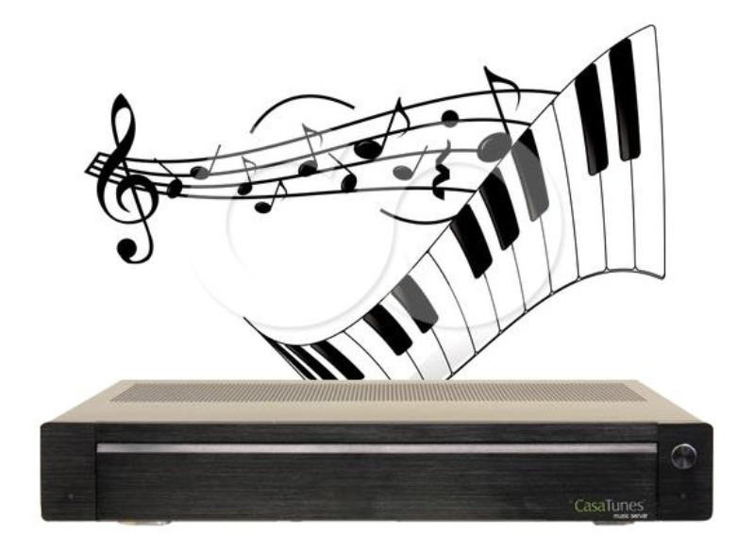
现有系统
分析现有系统有助于了解未来系统的工作数据
数据对象
数据关系
数据库结构与系统结构
系统报告

Slide 35
需求分类
产品 / 过程
产品需求
过程需求
产品需求
功能性需求
非功能性需求
抽象层次详细程度
业务需求
用户需求
系统需求
软件设计规约
可用性
安全性
质量
功能性需求
高性能
需求分类
非功能性需求
……
业务约束
约束
技术约束

Slide 36

业务需求
业务需求是指那些可以帮助企业达成组织目标(包括策略目标)的需求项
企业的业务需求是关于企业业务的陈述，和这个需求如何被实现无关，无论是手动的还是通过系统来完成。
业务需求被叫做业务目标
例如：携程旅行的业务需求是卖飞机票
公司的目标是成为当人们想买飞机票时首先想到的公司

Slide 37

系统需求
系统需求的满足使得系统实现预期的功能，它从用户的角度描述系统在做什么，与系统是由什么硬件和软件实现无关。
企业选择实现系统的首要条件是：系统需求满足组织的业务需求
例如：比亚迪的系统需求
新的软件会使得汽车的启动速度加倍
我们新产品制造的低成本将会让我们有更高的市场份额并满足销售目标

Slide 38
软件需求
软件需求是指关于系统中软件部分的需求，它的满足帮助实现系统需求
例如：携程的软件需求
• 订票系统软件通过标准的网络服务接口和航班信息交互
• 用户接口需要设置关于用户偏好的颜色和字体大小
• 系统的API需要同时支持C++和Java来让程序员访问系统服务

Slide 39

用户需求
系统的用户需求指的其满足会影响系统的用户接受程度的需求
有时候，用户需求被称作“用户接口需求”。
例如：华为的用户需求
客户希望照相机背后有一个液晶屏幕，这样在拍照之后可以马上看到照片
客户希望拍摄对象运动的时候，能够抓到不模糊的一个瞬间

Slide 40

功能性需求
系统的功能性需求是指满足系统需求需要提供的功能
有时，功能需求也被称为“行为需求”
例如：携程订票系统的功能性需求
• 订票系统需要提供一个在任何航班上预留座位的功能
• 订票系统需要提供一个通过信用卡付费的功能

Slide 41
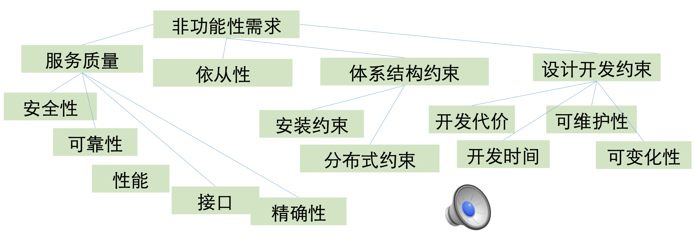
非功能性需求（Non-functional Requirements，NFRs）
非功能性需求定义软件系统以及软件开发过程为满足系统功能需求要满足的其他约束条件

Slide 42

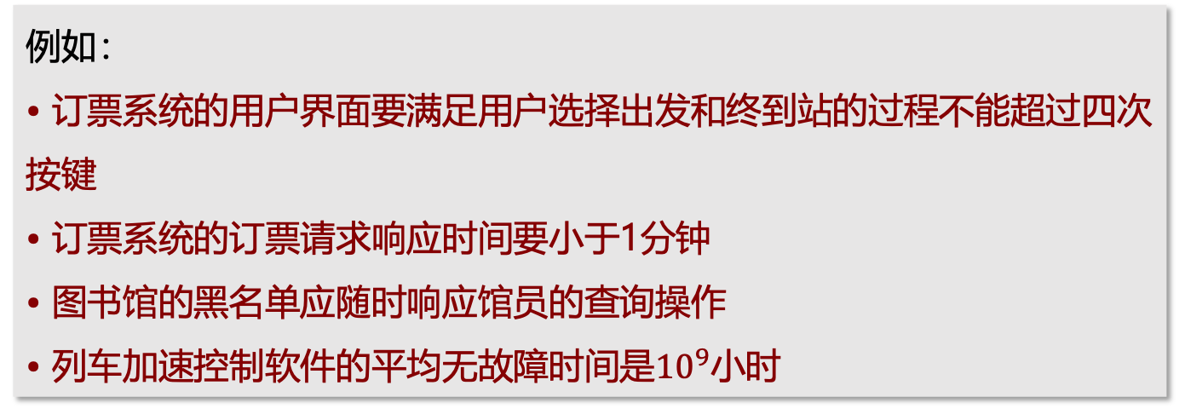
质量需求
• 质量需求描述软件系统正常工作时需要满足的额外的、与质量相关的要求
• 在软件工程文献中，也称之为“质量属性”。
• 它应答的是关于 “提供的服务好到何种程度”的问题 （How well）
例如：
• 订票系统的用户界面要满足用户选择出发和终到站的过程不能超过四次按键
• 订票系统的订票请求响应时间要小于1分钟
• 图书馆的黑名单应随时响应馆员的查询操作
• 列车加速控制软件的平均无故障时间是${10}^{9}$小时

Slide 43

依从性需求
依从性需求着重描述软件对国家法律、国际公约、社交法则、文化与政治习惯、标准等环境约束的满足要求
例如：
两列火车间的最小间距应满足国际铁路运输安全规范中的最坏情况停车距离
会议调度系统在缺省情况下，要排除目标市场所在地区的公众假期

Slide 44
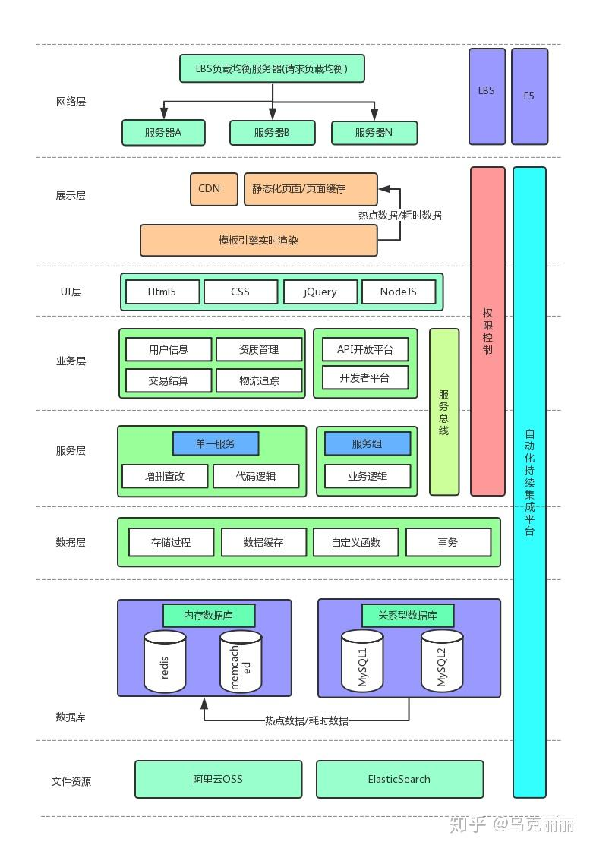
体系结构设计需求
体系结构设计需求定义系统环境对待设计系统在结构上的约束
分布式约束：要求软件系统组件满足目标组织由于地理自然分布导致的对系统设备节点的分布要求，以及数据的分布式存储与处理要求
例如：会议调度系统应与分布在世界各地的参会者的邮件服务系统和电子
日程管理系统协同工作
安装约束：要求软件系统能够在目标实现环境下正常运行
例如：会议调度系统应在微软Window 8 和 Mac OS 10.10上正常运行

Slide 45

设计开发约束
设计开发约束是对软件系统设计过程的约束
包括：开发成本、开发周期、产品特征的变化性、可维护性、可重用性、可移植性等。
例如：
某教务系统的开发成本不应高于200万元
动车控制软件应在两年内投入使用
会议日程安排系统应根据会议类型动态调整调度策略：
专业研讨会vs.内部会议
固定会址vs. 轮换会址
参会人员的重要程度相同vs.不同

Slide 46
需求类型之间存在重叠
功能性需求与非功能性需求间的划分并非绝对的，可能存在一定的重叠
例如：
在一个核电站的安全注入系统中，当反应堆正常启动或冷却时一旦发现冷却剂损失，将安全注入指示灯打开，这既是一个功能性需求，又是一条安全性需求
防火墙管理软件的功能性需求也同样是安全型需求
来电过滤常常被看做是功能性特征，同时它也和通话者的隐私需求相关
对患者的病历服务发动拒绝服务攻击使得医生在手术期间无法访问患者的关键数据，这是关乎数据和患者人身双重安全的需求
向列车高频发送加速请求，既是安全需求也是性能需求

Slide 47
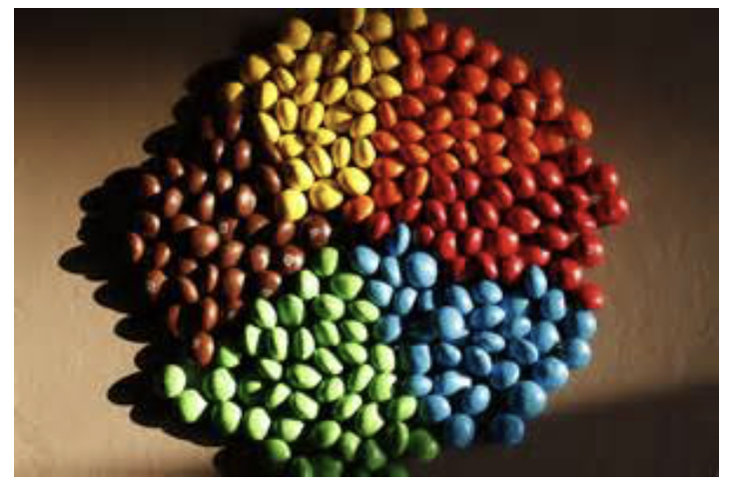
需求分类的合理使用
关注特殊的需求特征
关注需求的语义特征
明确指出系统必须支持的行为
排除那些不可接受的系统行为
明确指出系统的最好支持的行为
对那些适用范围受限的关注点和横切关注点区别对待
需求的分类主要用于为需求的抽取提供启发式的规则
避免忽略某些关键的需求类型
通过已知矛盾的需求类型发现具体需求间的矛盾和冲突

Slide 48
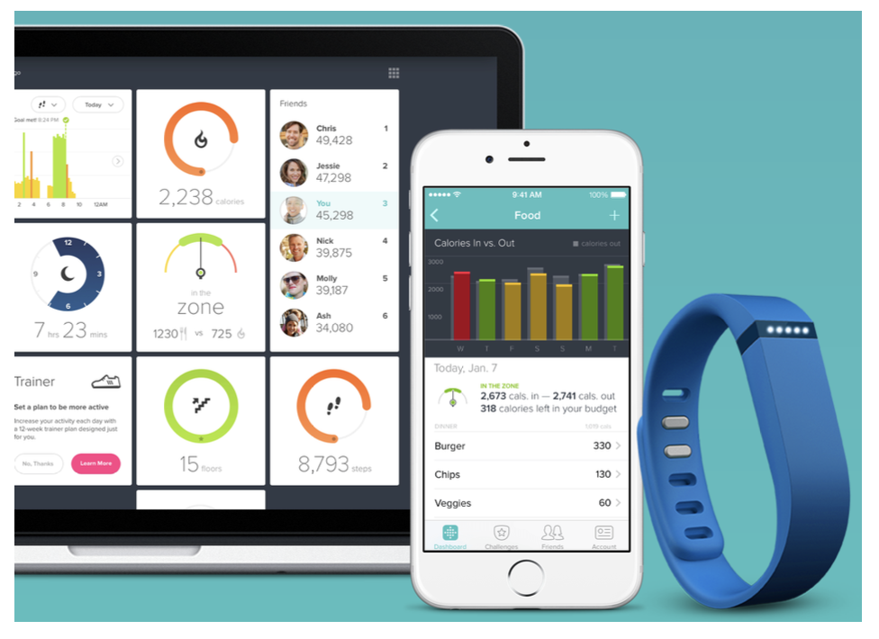
引出功能性需求的问题
功能
系统将做什么
系统什么时候做
有多种操作模式吗
需执行何种计算或数据转换
对外部刺激的响应是什么
数据
输入输出数据格式？
数据是否持久保存？

Slide 49
引出设计约束及过程约束的问题
物理环境
设备放在哪儿？
单节点还是多节点？
是否对环境有要求？温度、湿度、电磁干扰？
系统规模有何限制？
电源、供热或空调有何限制？
是否重用已有系统的构件？对编程语言的要求
接口
输入是来自一个还是多个其他系统？
输出是来自一个还是多个其他系统？
输入、输出格式是否预定义？
用户
谁使用系统？
几类用户？
每类用户技术水平如何？
过程
资源、材料
系统构造需要哪些人员、技能
多少文档？
在线还是本地？电子还是纸质
读者有哪些？
标准

Slide 50
引出质量需求的问题
性能
可靠性
安全性
可用性
可维护性
精度与精确性
交付时间及成本
“-ilities”: accessibility, adaptability, adjustability, affordability, availability, capability, compatibility, composability, comprehensibility, configurability, controllability, customizability, enhanceability, evolvability, expandability, extensibility, flexibility, inter-operability, learnability, maintainability, modifiability, portability, reconfigurability, reliability, repeatability, replaceability, reusability, scalability, standardizability, supportability, survivability, sustainability, testability, traceability, trainability, transferability, usability, variability, versatility, ...
“-ities”: additivity, distributivity, diversity, modularity, plasticity, safety, security, similarity, simplicity, ...
Other: accuracy, completeness, performance, responsiveness, user-friendliness, ...

Slide 51

需求获取技术
需求获取技术
需求获取实践

Slide 52
需求获取技术
面谈
一样的地点，一样的时间
少量人参与，分析师驱动
问卷调查
不同的时间，不同的地点
很多人参与，分析师观察
群体诱导技术
相同或不同的地点，同样的时间
20人左右，分析师参与
参与调查法
同样的时间，同样的地点
分析师参与
• 文档分析
• 头脑风暴
• 情景分析
• 原型化方法
• 建模方法
• 需求讨论会

Slide 53
面谈
问问题，听答案
什么时候面谈?
可以见到干系人
很少的人了解很多内容的时候
真正的专家存在的时候
干系人不能被聚到一起的时候
问题不依赖交互来得到最后解答时

Slide 54

面谈
类型
有组织的面谈通常事先制定议程，问题可以是开放的
自由面谈则无既定议程
面谈的优点
可以获得大量丰富的数据
有助于发现观点、感受、目标及事实
可以进行深入探讨，根据面谈前一阶段获知的内容调整后续的问题
面谈的缺点
大量的数据是定性的，难以分析
难于对问题的回答者进行比较
面谈技巧难于掌握

Slide 55
面谈技巧
面谈开始
面谈开始时，谈一些比较轻松，不太敏感的话题
天气，体育比赛、就受访者的照片、办公桌陈设发表感叹
询问受访者是否同意录音
将录音笔放在受访者面前，提醒他们可在任何时候关掉
先问比较容易回答的问题
如个人信息：“您在这儿工作多久了？”
根据对方提出的某些线索继续提问
关注用户说的能暗示你的方案可能错误的时候
“您可以就此多谈谈吗？”
将自由发挥性质的问题放在最后
“您还有什么想补充的吗？”

Slide 56
基于访谈的用户需求获取过程
通过访谈获得什么信息？
明确访谈目的
访谈中注意！
什么时候目的达到了？
设计访谈提纲
避免一组固定的问题
优先关注用户行为背后的原因
避免让用户成为设计师
避免讨论技术细节
避免诱导性问题
鼓励讲故事
界定目标人群
谁有可能是潜在用户？
邀请访谈用户
轻松开场
用户访谈
进行用户访谈
挖掘
把控
反馈讨论
整理访谈数据
整理输出

Slide 57
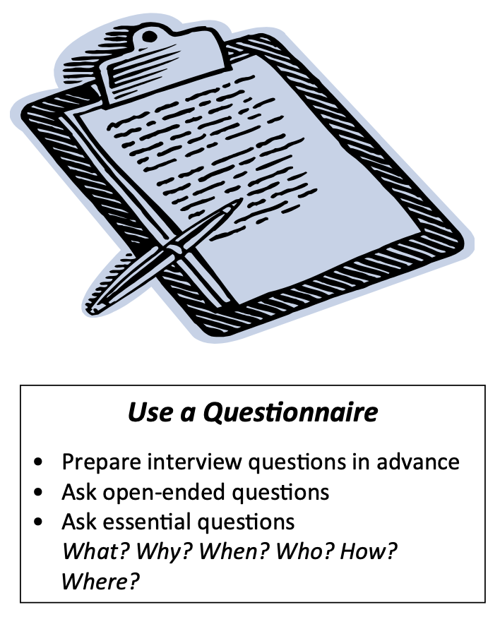
问卷调查Fowler，Survey Research Methods，Sage，1993
预先定义的问题
面对广泛涉众的时候使用
统计分析的结果看起来更科学
什么时候使用问卷调查?
大基数的被访者
需要关于良好定义的特定问题的答案
验证有限次面谈得出的结论
当你需要一个特定的结果的时候

Slide 58
问卷调查Fowler，Survey Research Methods，Sage，1993
优点

可快速获得大量反馈
可以远程执行
可搜集关于态度、信念及特性的信息
问卷调查注意事项
选择样本时可能存在偏见
自愿的问卷回答者可能存在偏见
样本规模太小
自由发挥问题难于分析
对答案有诱导性的提问
问题的妥当性
含糊的问题
缺点

简单的分类导致对上下文的考虑较少
留给用户自由表达其需要的空间较小
问卷调查需要原型化和测试

Slide 59

群体诱导技术
在同一个房间中聚集3-20个干系人
每个人都将自己的观点大声说出来
群体的答案往往比个体好
什么时候采用群体诱导技术?
当很多人各自知道关于整体的一小部分时
当人们需要彼此交互来得到一个最优的答案时
当你能把人们聚在一起时
需要匿名？采用一些工具
在不同的地方？采用一些工具
Gottesdeiner, Requirements by Collaboration, Addison-Wesley, 2000.

Slide 60

需求研讨会
目标
介绍项目成员和干系人
收集需求列表
在会议过程中，运用头脑风暴、故事板、角色扮演、现有系统评估等方法获取需求
指导原则
主持人组织研讨:
给每个人发言的机会
保持研讨话题的相关性
定义需求属性
记录需求发现
总结并作出结论

Slide 61
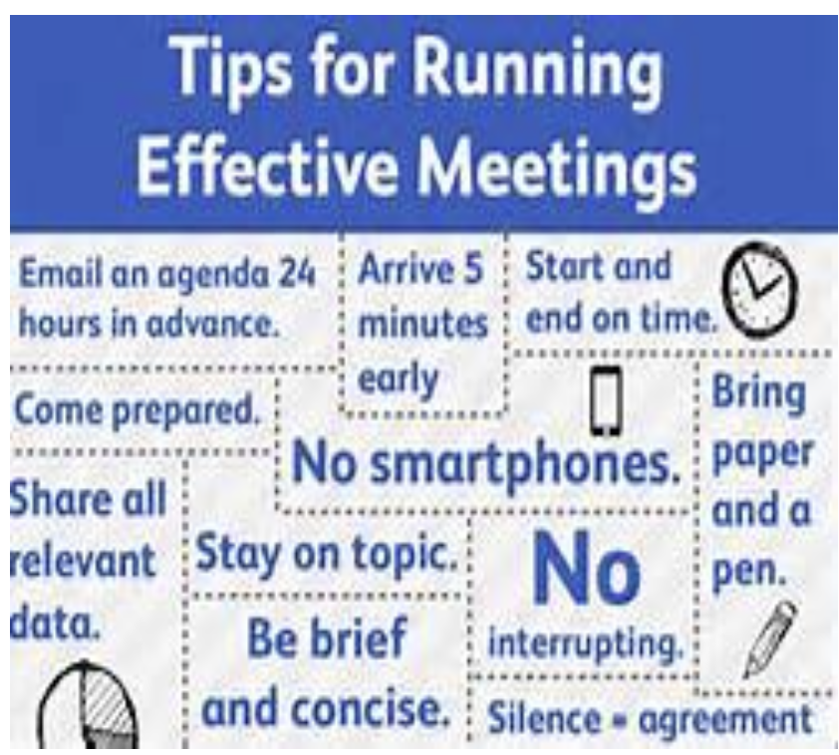
会议
用于总结成果或取得反馈
在每个阶段结束时与干系人安排会议
讨论信息搜集阶段的结果
对需求做出结论
对某项设计取得一致意见
通过会议来确认所获得的信息，讨论新的发现
会议是重要的管理手段
用于推进系统开发项目的进展
需首先确定会议的目标
需对会议进行仔细筹划

Slide 62
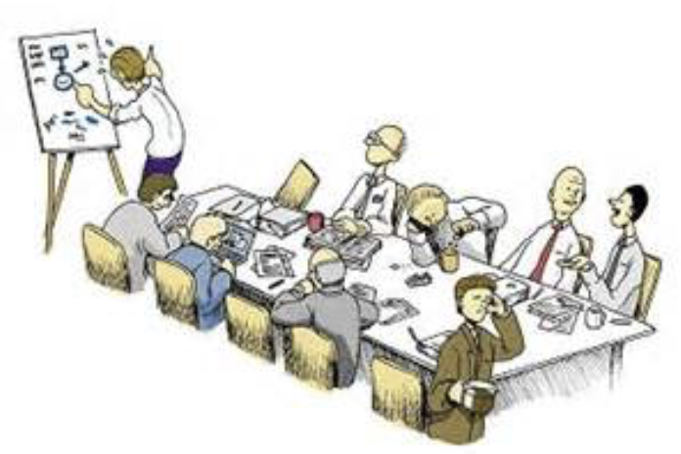
会议
会议是重要的管理手段
需首先确定会议的目标
例如：陈述介绍、解决问题、协调矛盾、项目进展分析、搜集和汇总数据、培训、计划
需对会议进行仔细筹划
日程及设施安排
确定日程并提前通知
根据会议目的决定会议形式
会议期间控制进度和程序进展
对会议进行书面总结，并分发给与会者
正式的陈述报告、项目预演及头脑风暴应遵循一定的规则

Slide 63
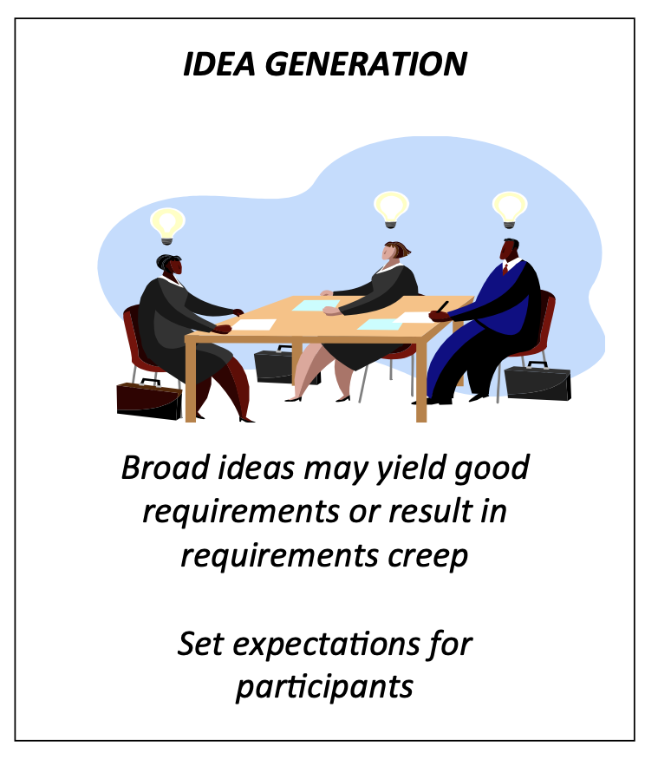
头脑风暴
目标
通过群组效应，激发对新产品和系统的新想法
在需求不完全明确的情况下比较有用
指导方针
采用有组织的研讨会形式
百花齐放，不评价、不争论、不批评
不受现实可行性限制
新观点多多益善
抛砖引玉
互相启发

Slide 64

参与观察法
分析师观察干系人进行日常工作
分析师越被动越好
观察影响观察到结果
观察参与者时，进行“动作研究”
什么时候观察?
当有人或事需要观察的时候
当知识无以言表的时候

Slide 65

参与观察法
方法
纵深调查：观察者参与被观察对象日常活动，成为组织中的一员
优点
总是上下文相关的
能够发现其它方法无法发现的细节
缺点
时间成本和开销很大
获取过于丰富的细节，难于分析
无法就改进建议所带来的结果给出更多评论
注意事项
有被同化的危险

Slide 66
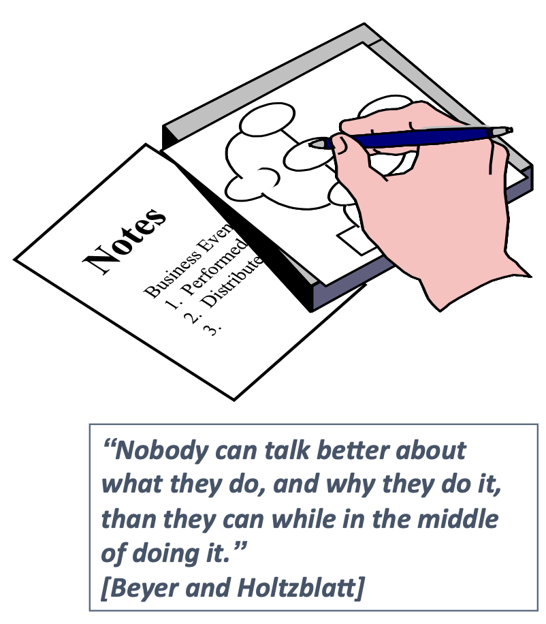
亲身实践
目标
通过观察和提问了解工作内容
实时实地开展工作
立即反馈
指导原则
用户太忙无法安排专门时间来参加面谈
人们并没有意识到在做什么
反复观看一个任务的执行过程
学习任务技能并作给用户看
与用户或顾客建立密切联系

Slide 67
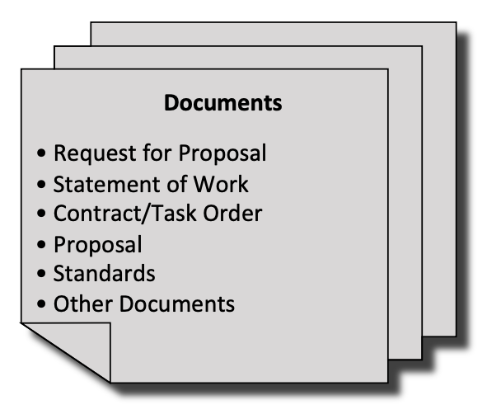
文档分析
目标
理解待解决的问题
作为下一步业务流程建模和访谈的基础
指导方针
确定当前业务流程或产品的优缺点
找出产品或信息中可充用的部分
从多个来源获取用户需求

Slide 68
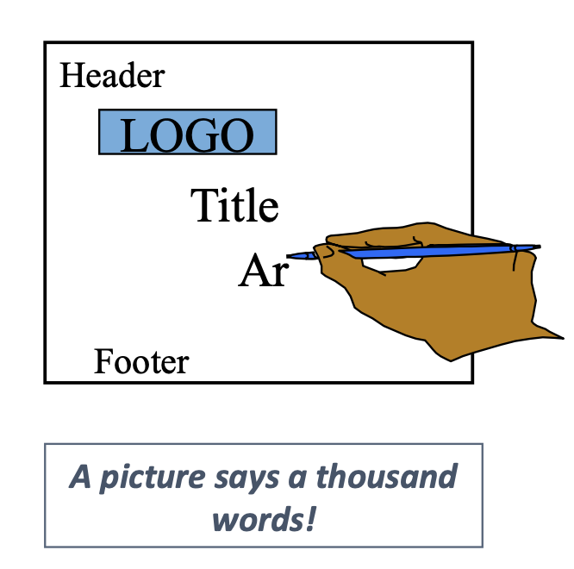
原型、仿真
目标
明确含糊、不确定的需求
简化需求文档，确认需求
尽早获得最终用户和客户的反馈
指导方针
用于确认需求
用于提供需求评估的数据基础
用于评估不同的用户界面方案
帮助用户可视化关键的功能
直观、有效的沟通工具

Slide 69
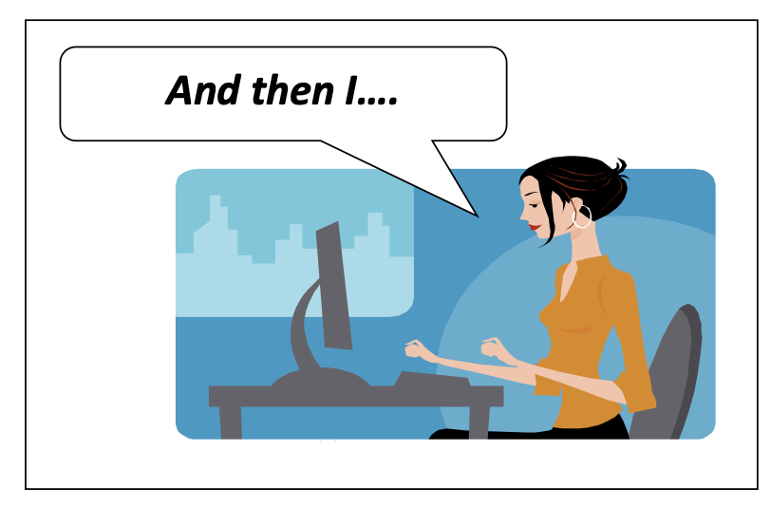
情景分析
目标
清楚定义有用户参与完成的业务事件的步骤
获取用户可见的动作
指导原则
确定与用户间可能的交互：
业务事件、感兴趣的领域性质
将业务事件细化为具体业务活动和业务过程

Slide 70
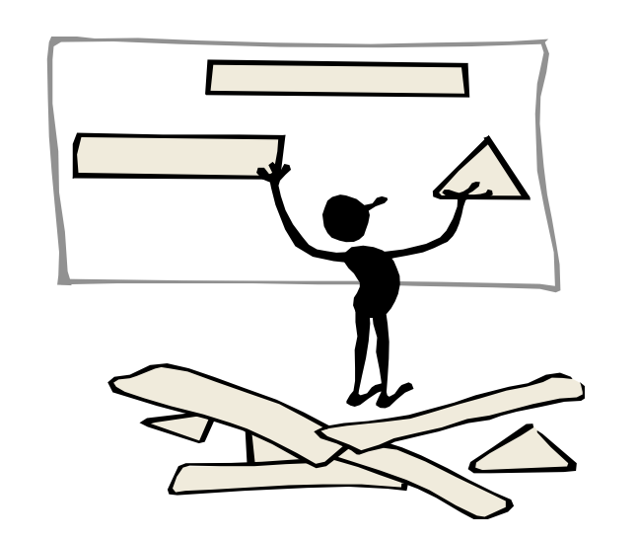
概念建模
目标
用图形描述现实
建立未来系统模型，即未来系统的抽象表示
在建模过程中对原始需求进行评估、扩展
清楚、完整、正确、一致的描述
指导原则
模型类型
分解
数据
面向对象
用例
过程
活动

Slide 71
竞争性需求分析
Need（需求）—现在市场上未被满足但又急需满足的客户需求是什么？
Approach（方法）—要满足这种需求，我能够提出什么独特的方法吗？
Benefits （收益）—该方法给顾客提供的便利是什么？
Competition (竞争) —对于竞争对手和其他可选择的方案来说，这种单位成本收益的优势在哪里？
Delivery (推广) — 产品研发完成后的交付与推广方案？

Slide 72
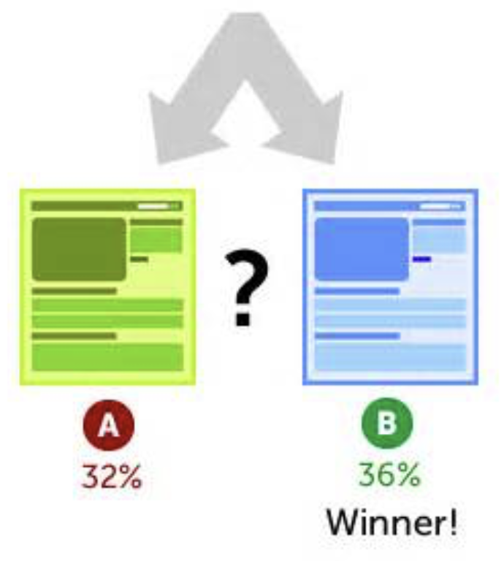
A/B测试
确定待试验的两种UI
确定衡量标准
确定数据搜集流程
确定试验运行时间
确定人数（5-10%的用户）
A/B测试的技术实现
搜集数据
分析数据
作出结论

Slide 73
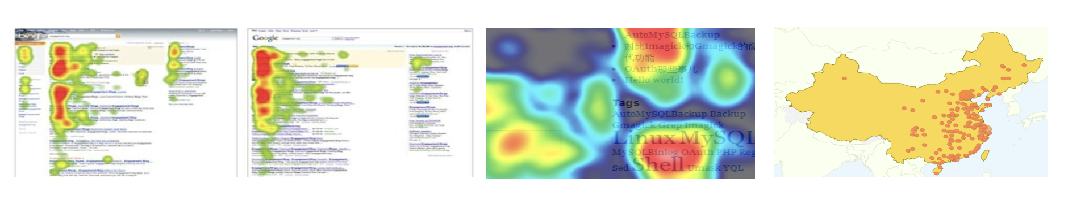
用户行为数据在线采集
用户操作数据采集
交互过程数据、眼动数据、页面访问时间、访问内容数据、用户偏好数据等
操作数据统计
厂商、版本、IP地址、日访问量、地域信息、访问频次、用户身份、访问时长、打分等

Slide 74
需求获取技术
原型、情景与建模
界面
业务逻辑
信息
参与观察、亲身实践、面谈和情景
建立完整精确的模型很难
建立完整的原型也不现实
要根据需要和客观条件灵活运用
面谈、现有系统分析

Slide 75
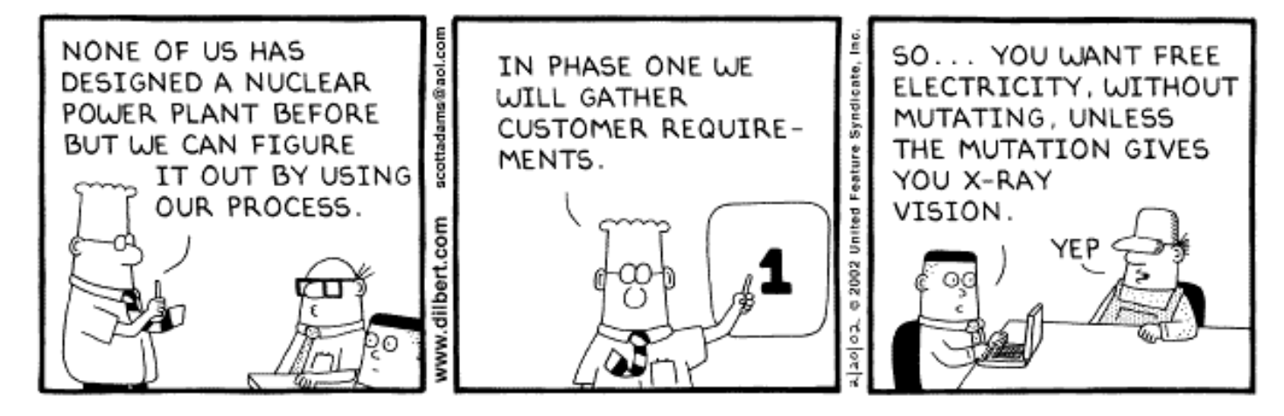
用户需求获取是一门倾听的艺术
倾听干系人的艺术
引导干系人的艺术，使得干系人的回答给出有价值的信息
协助和鼓励干系人表述他们需求的艺术

Slide 76
什么是“足够好”的需求管理
什么是“足够多”的人寿保险?
足够多，所以你晚上可以睡得很安心，即使你不在了你关心的人也能得到很好的照顾
但还没有太多，以致你因为担心保险支付的问题而无法入睡
什么是“足够好”的需求管理？
足够好，所以你能让客户满意
但还没有超过一定限度，以致项目延期或超支

Slide 77

谁比谁聪明？
不要尝试向干系人证明你是聪明的
抓住所有的机会表现你认为干系人是聪明的
对比这两种情况
我觉得你的电梯并不慢，
是吞吐量有问题
我的电梯太慢了！
好的，你为什么会
感觉电梯慢呢？

Slide 78

维护术语表
经验表明很大一部分需求沟通错误是由术语表达存在歧义造成的。
确定术语表
问这样的问题“X的含义是？”
记录所有取得共识的术语定义

Slide 79

采用合适的需求获取技术
只采用一种获取技术是不够的
获取技术的选择与项目参与人相关
与待理解的需求相关
与具体应用领域相关

Slide 80
需求工程师
需求工程师

Slide 81
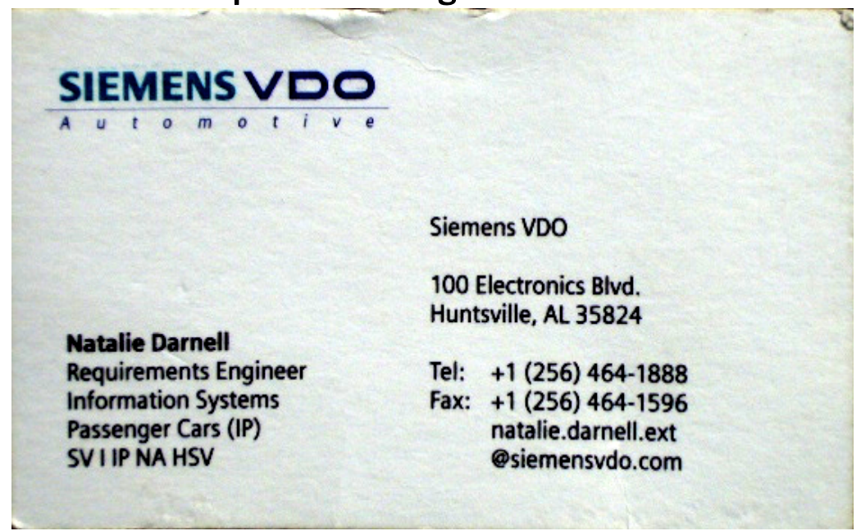
当代的需求工程师
1. 分析问题和解决问题的能力
2. 人际沟通及交流能力
3. 软件工程知识和技能
4. 应用领域有关知识
5. 书面语言组织和表达能力
6. … …

Slide 82
优秀需求工程师的目标
识别错误假设
确保一致性
提升依从性
减少彼此误解
提高支持速度和效率
提升客户满意度
撰写优质需求文档
需求工程师七宗罪
干扰
沉默
过度归约
矛盾
含糊
向前引用
不切实际与一厢情愿

Slide 83
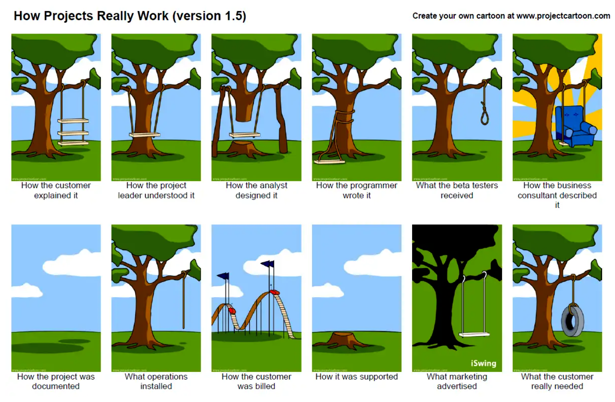
How project really works
Notes:
图片来源：https://mropengate.blogspot.com/2015/11/software-engineering-introduction-to.html

